Slide 1
Фоновая работа, уведомления

Slide 2
Не забудьте отметиться на портале

Slide 3
Содержание
Service
Notifications
Firebase Cloud Messaging
WorkManager
System Restriction

Slide 4

Service

Slide 5
Основные компоненты
Activity – окно приложения, который видит и с которым взаимодействует пользователь
Service – выполнение долгих задач, предоставление функциональности другим приложениям
ContentProvider – предоставление доступа к данным приложения
Broadcast Receiver – приемник широковещательным сообщений

Slide 6
Service: варианты использования

Slide 7
Service: варианты использования
Проигрывание медиа

Slide 8
Service: варианты использования
Проигрывание медиа
VPN

Slide 9
Service: варианты использования
Проигрывание медиа
VPN
Межпроцессное взаимодействие

Slide 10
Service: варианты использования
Проигрывание медиа
VPN
Межпроцессное взаимодействие
Видео- и аудио-звонки

Slide 11
Service: варианты использования
Проигрывание медиа
VPN
Межпроцессное взаимодействие
Видео- и аудио-звонки
Другие долгие задачи с уведомлением о работе для пользователей

Slide 12
Service – типы
По способу использования
Started
Bounded
По взаимодействию с пользователем
Background
Foreground

Slide 13
Service: Started Background
<?xml version="1.0" encoding="utf-8"?> <manifest xmlns:android="http://schemas.android.com/apk/res/android" xmlns:tools="http://schemas.android.com/tools"> <application> <activity</activity> <service android:name=".SimpleService" /> </application> </manifest>

Slide 14
Service: Started Background
class SimpleService : Service() { override fun onCreate() { super.onCreate() } override fun onDestroy() { super.onDestroy() } override fun onStartCommand(intent: Intent?, flags: Int, startId: Int): Int { stopSelf() // stopSelf(startId) val data = intent?.data when (flags) { START_FLAG_REDELIVERY -> {} START_FLAG_RETRY -> {} } return START_STICKY // START_REDELIVER_INTENT | START_NOT_STICKY } override fun onBind(intent: Intent?): IBinder? = null }

Slide 15
Service: Started Background
class SimpleService : Service() { override fun onCreate() { super.onCreate() } override fun onDestroy() { super.onDestroy() } override fun onStartCommand(intent: Intent?, flags: Int, startId: Int): Int { stopSelf() // stopSelf(startId) val data = intent?.data when (flags) { START_FLAG_REDELIVERY -> {} START_FLAG_RETRY -> {} } return START_STICKY // START_REDELIVER_INTENT | START_NOT_STICKY } override fun onBind(intent: Intent?): IBinder? = null }

Slide 16
Service: Started Background
class SimpleActivity : ComponentActivity() { override fun onCreate(savedInstanceState: Bundle?, persistentState: PersistableBundle?) { startService(Intent(this, SimpleService::class.java)) stopService(Intent(this, SimpleService::class.java)) super.onCreate(savedInstanceState, persistentState) } }
class SimpleService : Service() { override fun onStartCommand(intent: Intent?, flags: Int, startId: Int): Int { stopSelf() // stopSelf(startId) val data = intent?.data when (flags) { START_FLAG_REDELIVERY -> {} START_FLAG_RETRY -> {} } return START_STICKY // START_REDELIVER_INTENT | START_NOT_STICKY }

Slide 17
Service: Bounded Background
class BindService : Service() {
private val binder = LocalBinder()
override fun onUnbind(intent: Intent?): Boolean = super.onUnbind(intent)
override fun onRebind(intent: Intent?) = super.onRebind(intent)
override fun onBind(intent: Intent?): IBinder = binder
override fun onStartCommand(intent: Intent?, flags: Int, startId: Int): Int = START_STICKY
inner class LocalBinder : Binder() { val service: BindService get() = this@BindService } }

Slide 18
Service: Bounded Background
class BindActivity : ComponentActivity() { private var service: BindService? = null private val serviceConnection = object : ServiceConnection { override fun onServiceConnected(name: ComponentName?, binder: IBinder?) { service = (binder as? BindService.LocalBinder)?.service } override fun onServiceDisconnected(name: ComponentName?) { service = null } } override fun onStart() { val intent = Intent(this, BindService::class.java) // startService(intent) bindService(intent, serviceConnection, BIND_AUTO_CREATE) super.onStart() } override fun onStop() { unbindService(serviceConnection) super.onStop() } }

Slide 19
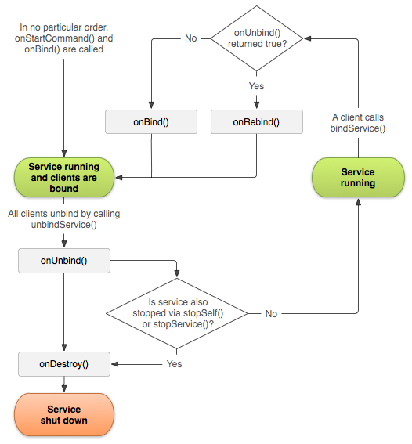
Service: Bounded + Started

Slide 20
Service: Foreground
<?xml version="1.0" encoding="utf-8"?> <manifest xmlns:android="http://schemas.android.com/apk/res/android" xmlns:tools="http://schemas.android.com/tools"> <uses-permission android:name="android.permission.FOREGROUND_SERVICE"/> <uses-permission android:name="android.permission.RECORD_AUDIO"/> <uses-permission android:name="android.permission.CAMERA"/> <application> <activity</activity> <service android:name=".ForegroundService" android:foregroundServiceType="camera|microphone"/> </application> </manifest>

Slide 21
Service: Foreground
class ForegroundService : Service() { override fun onStartCommand(intent: Intent?, flags: Int, startId: Int): Int { if (Build.VERSION.SDK_INT >= Build.VERSION_CODES.R) { // startForeground(1, createNotification(), FOREGROUND_SERVICE_TYPE_MANIFEST) // startForeground(1, createNotification(), FOREGROUND_SERVICE_TYPE_LOCATION) if (Build.VERSION.SDK_INT >= Build.VERSION_CODES.R) { startForeground( 1, createNotification(), FOREGROUND_SERVICE_TYPE_CAMERA or FOREGROUND_SERVICE_TYPE_MICROPHONE ) } } else { startForeground(1, createNotification()) } return super.onStartCommand(intent, flags, startId) } private fun createNotification(): Notification {…} override fun onBind(intent: Intent?): IBinder? = null }

Slide 22
Service: Foreground
class ForegroundActivity : AppCompatActivity() { override fun onCreate(savedInstanceState: Bundle?) { super.onCreate(savedInstanceState) setContentView(R.layout.activity_main) ContextCompat.startForegroundService(this, Intent(this, ForegroundService::class.java)) } }

Slide 23
Уведомления

Slide 24
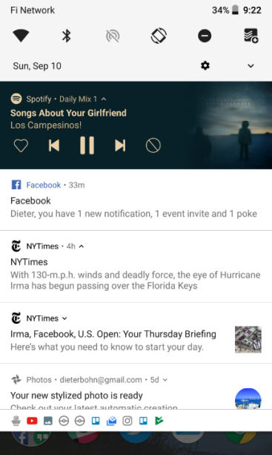
Уведомления

Slide 25
Уведомления
class ForegroundService : Service() { override fun onStartCommand(intent: Intent?, flags: Int, startId: Int): Int { if (Build.VERSION.SDK_INT >= Build.VERSION_CODES.R) { // startForeground(1, createNotification(), FOREGROUND_SERVICE_TYPE_MANIFEST) // startForeground(1, createNotification(), FOREGROUND_SERVICE_TYPE_LOCATION) if (Build.VERSION.SDK_INT >= Build.VERSION_CODES.R) { startForeground( 1, createNotification(), FOREGROUND_SERVICE_TYPE_CAMERA or FOREGROUND_SERVICE_TYPE_MICROPHONE ) } } else { startForeground(1, createNotification()) } return super.onStartCommand(intent, flags, startId) } private fun createNotification(): Notification {…} override fun onBind(intent: Intent?): IBinder? = null }

Slide 26
Уведомления
Notification – описание самого уведомления

Slide 27
Уведомления
Notification – описание самого уведомления
NotificationChannel – описание канала, в который входит уведомления. Позволяет описать общие настройки и отображается в настройках, чтобы пользователь мог отключить уведомления по каналу.

Slide 28
Уведомления
Notification – описание самого уведомления
NotificationChannel – описание канала, в который входит уведомления. Позволяет описать общие настройки и отображается в настройках, чтобы пользователь мог отключить уведомления по каналу.
NotificationGroup – группировка каналов на экране настроек

Slide 29
Уведомления
Notification – описание самого уведомления
NotificationChannel – описание канала, в который входит уведомления. Позволяет описать общие настройки и отображается в настройках, чтобы пользователь мог отключить уведомления по каналу.
NotificationGroup – группировка каналов на экране настроек
NotificationManager – отвечает за показ и удаление уведомлений, а так же создание каналов и групп

Slide 30
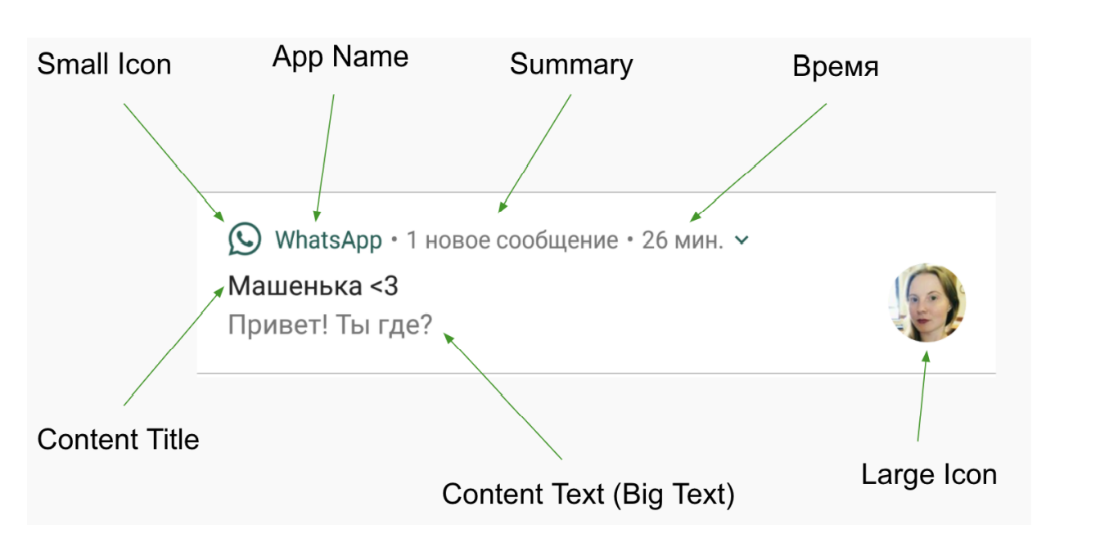
Уведомления. Разбор

Slide 31
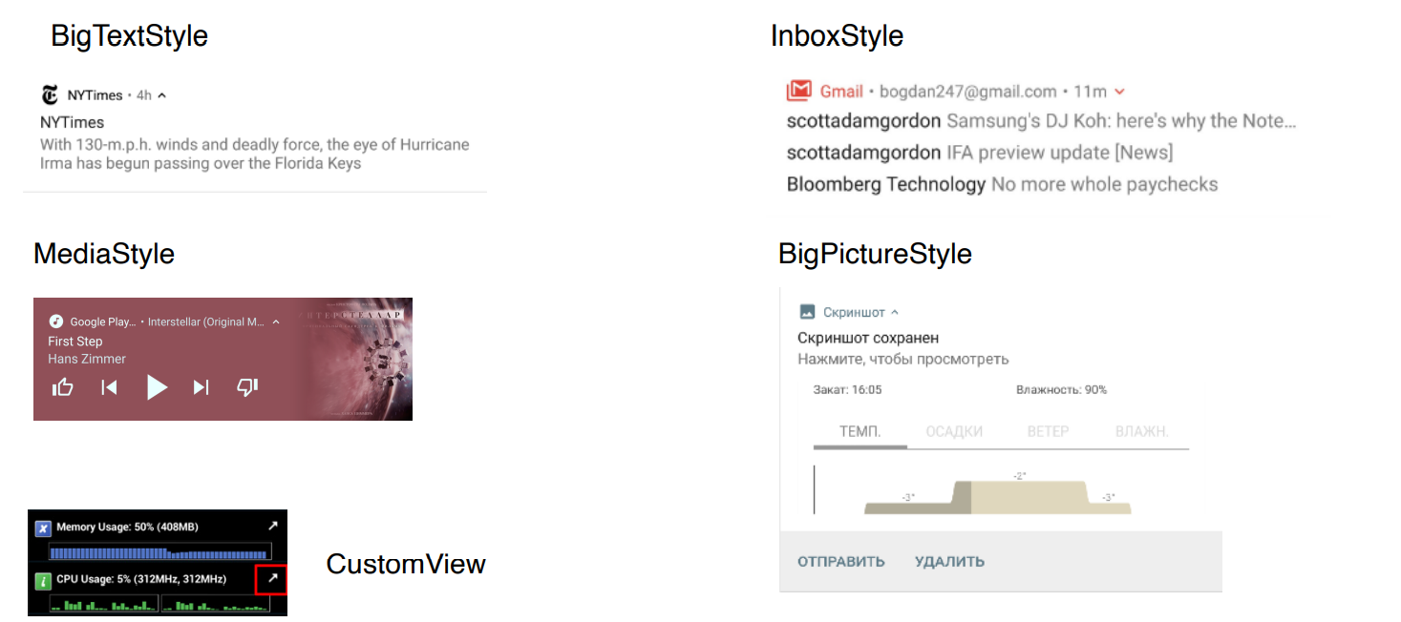
Уведомления. Стиль

Slide 32
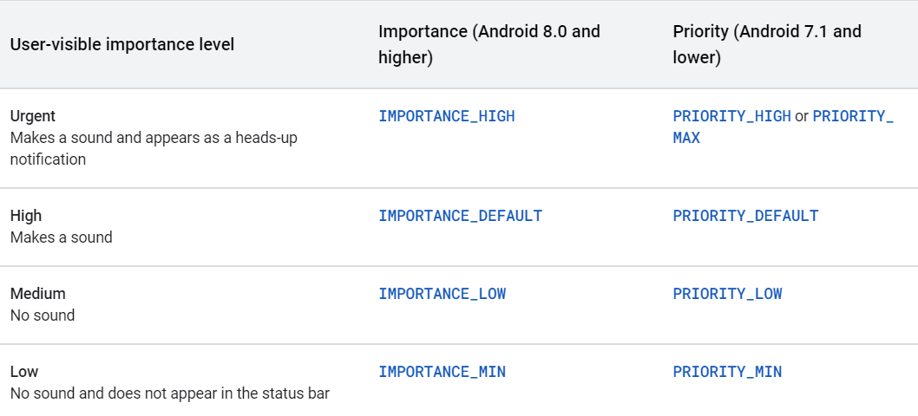
Уведомления. Важность

Slide 33
Уведомления
private fun createChannel() { val myGroup = NotificationChannelGroupCompat.Builder(groupId) .setName("My group") .setDescription("My group description") .build() val myChannel = NotificationChannelCompat.Builder( /* id = */ channelId, /* importance = */ NotificationManager.IMPORTANCE_HIGH ) .setName("My channel name") .setDescription("My channel description") .setGroup(groupId) // .setSound() // .setVibrationPattern() // .setLightsEnabled() // .setLightColor() .build() manager.createNotificationChannelGroup(myGroup) manager.createNotificationChannel(myChannel) }

Slide 34
Уведомления
val manager = NotificationManagerCompat.from(this)
private fun createNotification(): Notification { val channelId = createChannel(manager) return NotificationCompat.Builder(this, channelId) .setContentTitle("Title") .setContentText("Text") .setContentIntent( PendingIntent.getActivity( this, 1, Intent(this, MainActivity::class.java), FLAG_IMMUTABLE or FLAG_UPDATE_CURRENT ) ) .setWhen(System.currentTimeMillis()).setShowWhen(true) .setStyle(NotificationCompat.BigTextStyle().bigText("long long…")) .setPriority(NotificationCompat.PRIORITY_HIGH) // only for Android 7 and lower .setOngoing(true) .setSmallIcon(R.drawable.ic_launcher_foreground) .addAction(NotificationCompat.Action(null, "Hi", null)) // .setLargeIcon() // .setCustomContentView() // .setDeleteIntent() // .setGroup("") .build() }

Slide 35
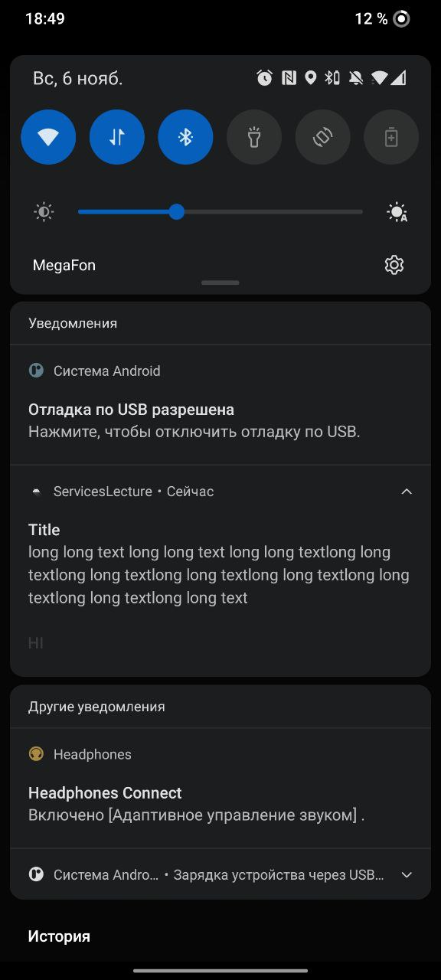
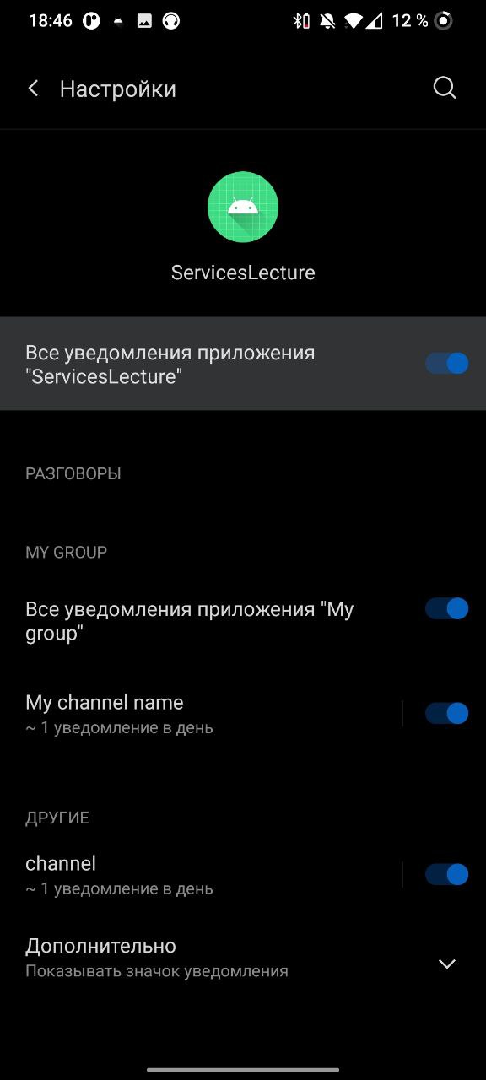
Уведомления

Slide 36
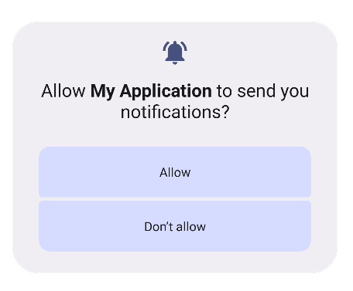
Разрешение на уведомления Android 13 (API 33)
<?xml version="1.0" encoding="utf-8"?> <manifest xmlns:android="http://schemas.android.com/apk/res/android" xmlns:tools="http://schemas.android.com/tools"> <uses-permission android:name="android.permission.POST_NOTIFICATIONS"/> </manifest>
Без разрешения уведомление будет отображено если это уведомление от:
Foreground Service
Музыкального плеера

Slide 37
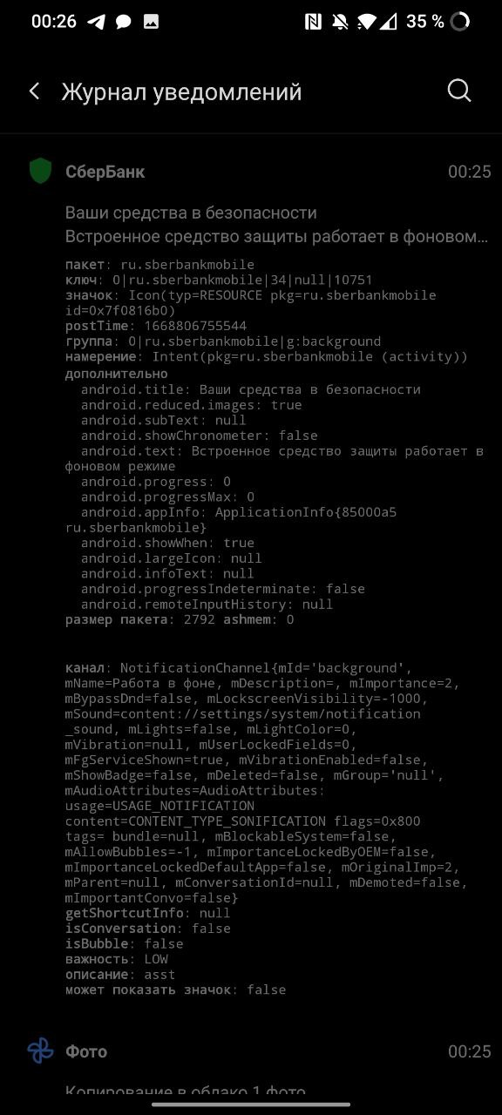
Уведомления. Лайфхак
Добавляется через виджет настроек на главном экране
При удержании даты уведомления раскрывается полное описание

Slide 38
FCM

Slide 39
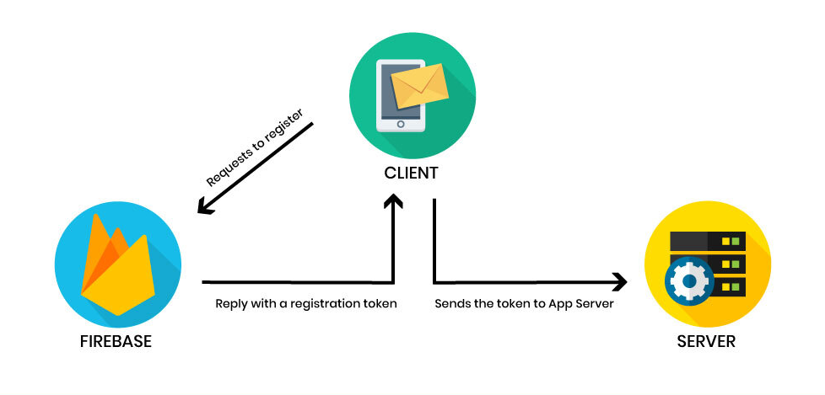
Firebase Cloud Messaging

Slide 40
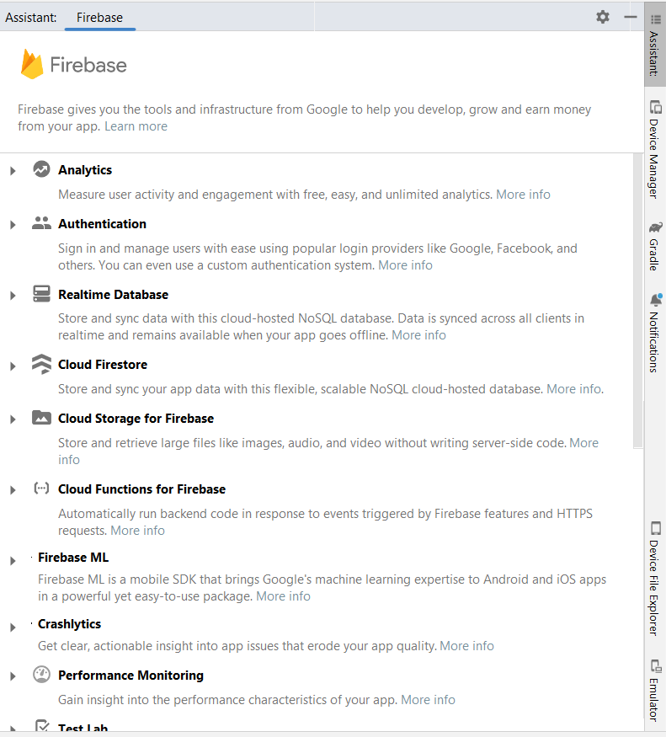
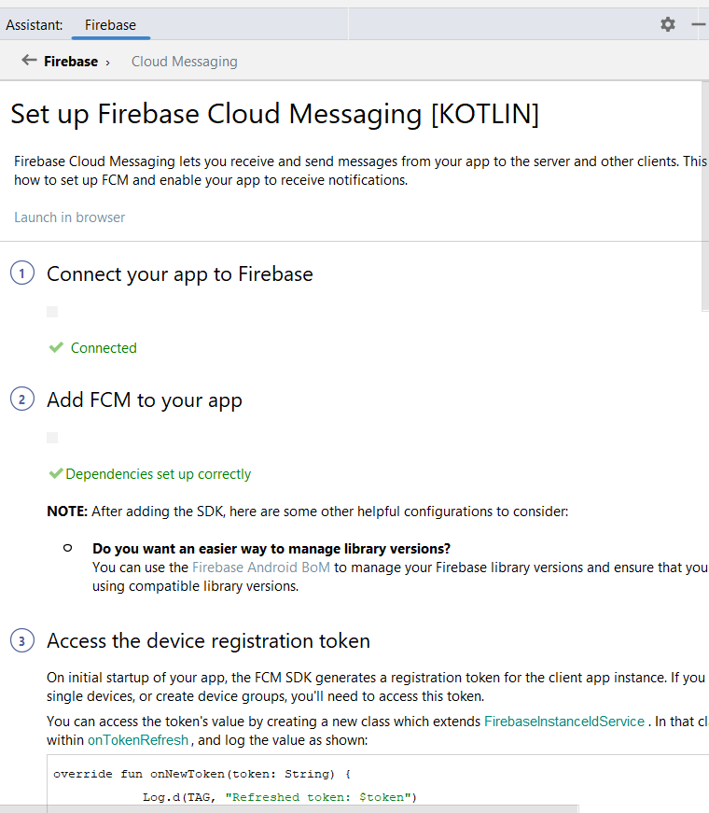
Firebase Assistant

Slide 41
Firebase Cloud Messaging
<service android:name=".FirebaseSimpleService" android:exported="true"> <intent-filter> <action android:name="com.google.firebase.MESSAGING_EVENT" /> </intent-filter> </service>
implementation 'com.google.firebase:firebase-messaging-ktx:23.1.0'

Slide 42
Firebase Cloud Messaging
class FirebaseSimpleService : FirebaseMessagingService() { override fun onNewToken(token: String) { sendTokenToServer(token) } override fun onMessageReceived(message: RemoteMessage) { showNotification(message) } } // try retrive token if exist suspend fun getToken(): String? = FirebaseMessaging.getInstance().token.await()

Slide 43
WorkManager

Slide 44
WorkManager
Библиотека для выполнения асинхронных задач в фоне.
Учитывает состояние системы - наличие сети или зарядки – и позволяет настраивать ограничения для запуска задач
Выполнение одноразовых и периодических задач
Гарантирует выполнение задачи даже после перезагрузки устройства
Позволяет планировать порядок выполнения задач и следить за их статусом
Имеет настройку для повтора задач при неуспешном выполнений
Экономит системных ресурсов и заряд устройства

Slide 45
WorkManager
Worker – содержит код задачи, которая должна выполнится

Slide 46
WorkManager
Worker – содержит код задачи, которая должна выполнится
WorkerRequest – описание того при каких условиях должна запустить задача, как часто должна выполняться и какие данные должен получить Worker

Slide 47
WorkManager
Worker – содержит код задачи, которая должна выполнится
WorkerRequest – описание того при каких условиях должна запустить задача, как часто должна выполняться и какие данные должен получить Worker
Constraints – ограничения, которые передаются в WorkerReques

Slide 48
WorkManager
Worker – содержит код задачи, которая должна выполнится
WorkerRequest – описание того при каких условиях должна запустить задача, как часто должна выполняться и какие данные должен получить Worker
Constraints – ограничения, которые передаются в WorkerRequest
WorkManager – управляет запуском задач, порядком их выполнения и позволяет получать информацию о статусе выполнения

Slide 49
WorkManager: типы задач
По скорости запуска выполнения задачи:
Немедленные
Обычные
Отложенные
По скорости выполнения:
Быстрые: необязательно показывать уведомление
Долгие: необходимо показать уведомление, чтобы система не убила выполнение
По типу планирования:
Одноразовые
Периодические

Slide 50
WorkManager. Создание и запуск задачи
class SimpleWorker(appContext: Context, params: WorkerParameters) : CoroutineWorker(appContext, params) { // if expedited override suspend fun getForegroundInfo(): ForegroundInfo { return ForegroundInfo(/* notificationId = */ 1, /* notification = */createNotification(applicationContext, "BaseWorker", "Im so important")) } override suspend fun doWork(): Result { val msg = inputData.getString(MSG_KEY).orEmpty() return Result.success() } companion object { private const val MSG_KEY = "MSG_KEY" fun getWorkData(msg: String): Data { return workDataOf( MSG_KEY to msg, ) } } }

Slide 51
WorkManager. Создание и запуск задачи
val constraints = Constraints.Builder() .setRequiredNetworkType(NetworkType.CONNECTED) .build() PeriodicWorkRequestBuilder<SimpleWorker>(MIN_PERIODIC_INTERVAL_MILLIS, TimeUnit.MILLISECONDS) val request = OneTimeWorkRequestBuilder<SimpleWorker>() .setInitialDelay(5, TimeUnit.SECONDS) .setExpedited(OutOfQuotaPolicy.RUN_AS_NON_EXPEDITED_WORK_REQUEST) .setConstraints(constraints) .addTag("simple") .build() workManager.enqueue(request) workManager.getWorkInfosByTagLiveData("simple").observe(this) {}

Slide 52
WorkManager. Создание и запуск задачи
val constraints = Constraints.Builder() .setRequiredNetworkType(NetworkType.CONNECTED) .build() PeriodicWorkRequestBuilder<SimpleWorker>(MIN_PERIODIC_INTERVAL_MILLIS, TimeUnit.MILLISECONDS) val request = OneTimeWorkRequestBuilder<SimpleWorker>() .setInitialDelay(5, TimeUnit.SECONDS) .setExpedited(OutOfQuotaPolicy.RUN_AS_NON_EXPEDITED_WORK_REQUEST) .setConstraints(constraints) .addTag("simple") .build() workManager.enqueue(request) workManager.getWorkInfosByTagLiveData("simple").observe(this) {}

Slide 53
WorkManager. Создание и запуск задачи
val constraints = Constraints.Builder() .setRequiredNetworkType(NetworkType.CONNECTED) .build() PeriodicWorkRequestBuilder<SimpleWorker>(MIN_PERIODIC_INTERVAL_MILLIS, TimeUnit.MILLISECONDS) val request = OneTimeWorkRequestBuilder<SimpleWorker>() .setInitialDelay(5, TimeUnit.SECONDS) .setExpedited(OutOfQuotaPolicy.RUN_AS_NON_EXPEDITED_WORK_REQUEST) .setConstraints(constraints) .addTag("simple") .build() workManager.enqueue(request) workManager.getWorkInfosByTagLiveData("simple").observe(this) {}

Slide 54
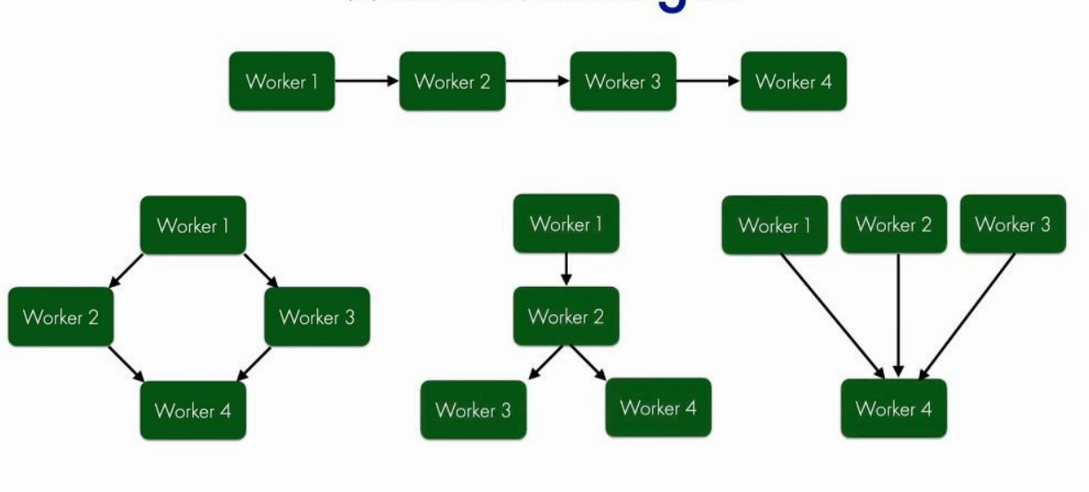
WorkManager. Порядок выполнения задач
workManager .beginWith(request1) .then(listOf(request2, request3)) .then(request4) .enqueue()

Slide 55
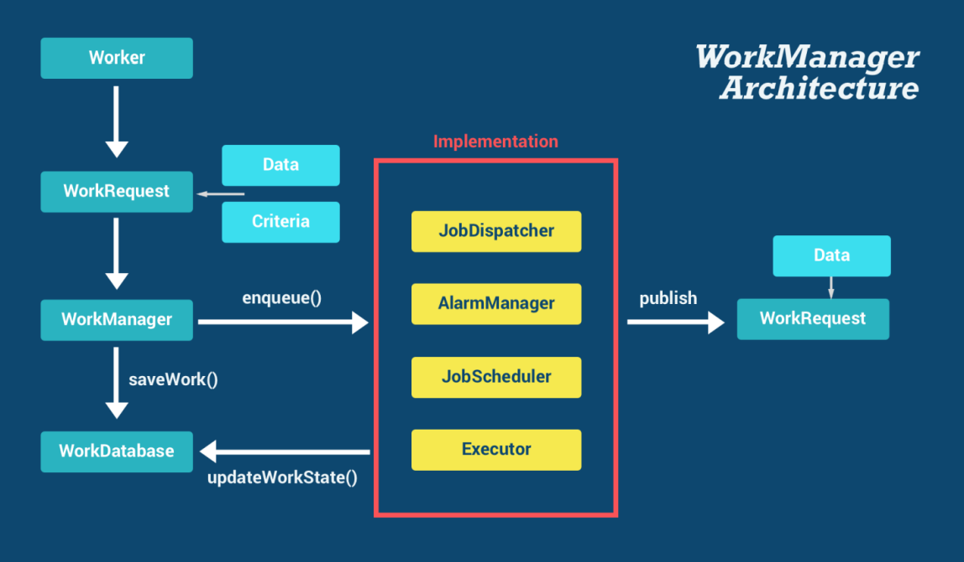
WorkManager

Slide 56
WorkManager. Foreground
<service android:name="androidx.work.impl.foreground.SystemForegroundService" android:foregroundServiceType="microphone" tools:node="merge" />
class SimpleWorker { … override suspend fun doWork(): Result { setForegroundAsync( ForegroundInfo( /* notificationId = */ 1, /* notification = */ createNotification(applicationContext, "BaseWorker", msg), FOREGROUND_SERVICE_TYPE_MANIFEST // FOREGROUND_SERVICE_TYPE_MICROPHONE ) ) return Result.success() }
… }

Slide 57
Ограничения

Slide 58
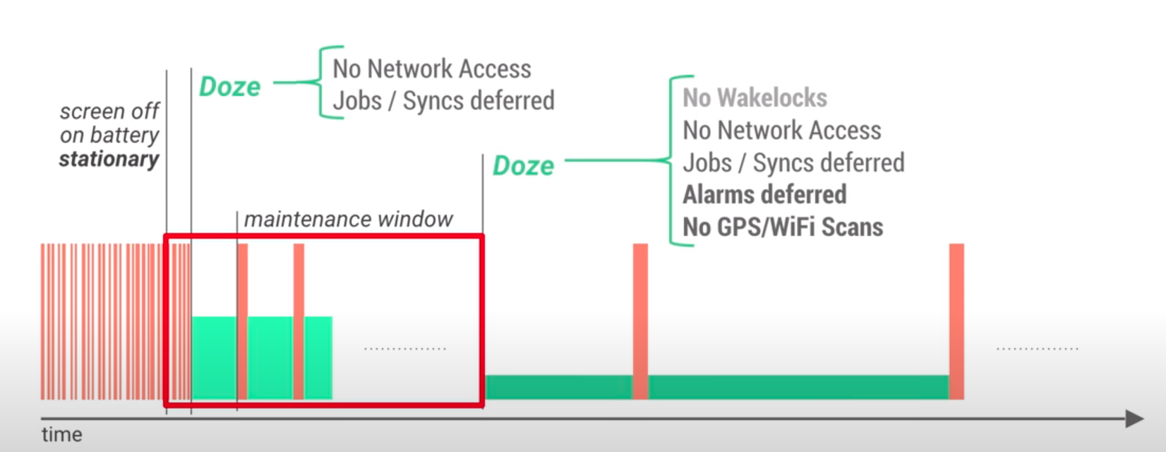
Doze Mode - режим «спячки». Android 6 (API 23)

Slide 59
App Standby Buckets. Android 9 (API 28)
Ограничения не вводятся если:
Пользователь запускает приложение сам
Имеются процессы, выполняемые в foreground
Приложение имеет уведомления, ожидающих обработки

Slide 60
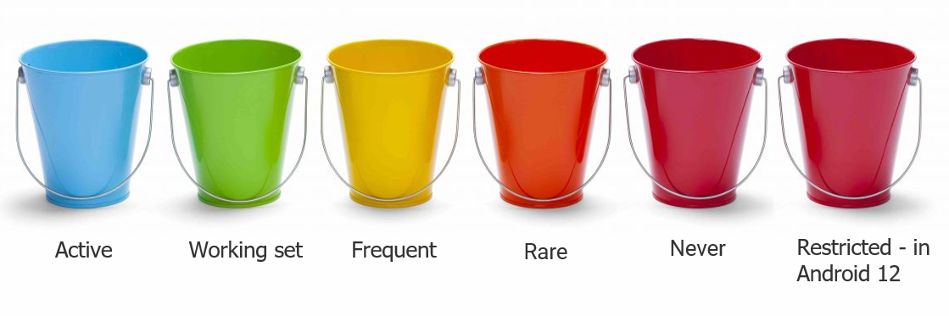
App Standby Buckets. Android 9 (API 28)

Slide 61
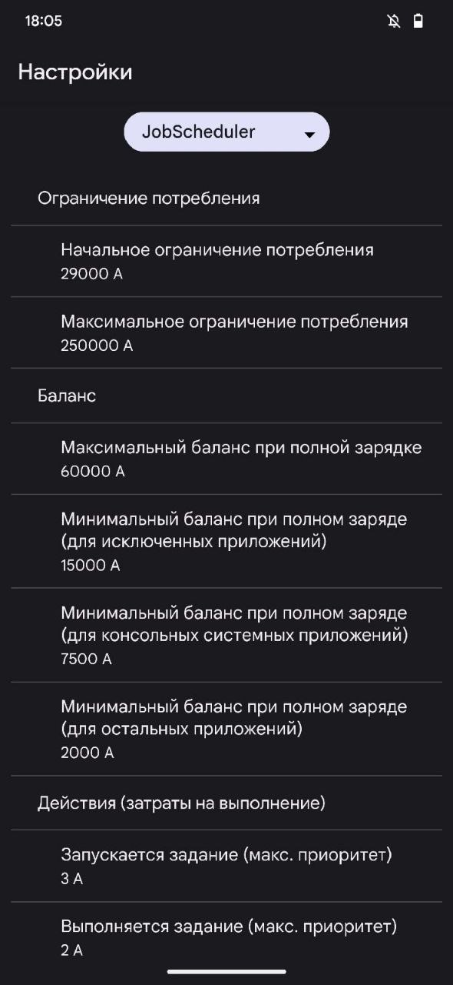
TARE Android 13 (API 33)
TARE - The Android Resource Economy
Работает на системе кредитов, которые выдаются приложениям для выполнения задач и количество которых зависит от заряда устройства.
Приложение тратит кредиты на выполнение задач.

Slide 62
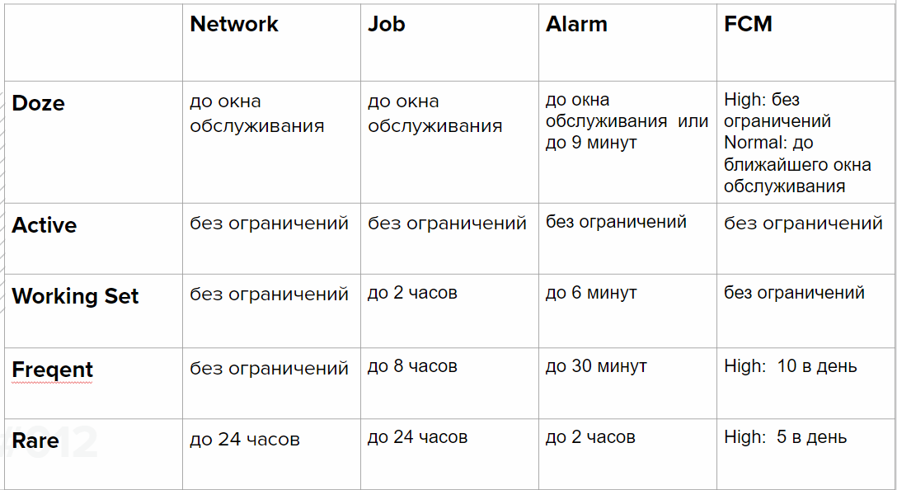

Slide 63
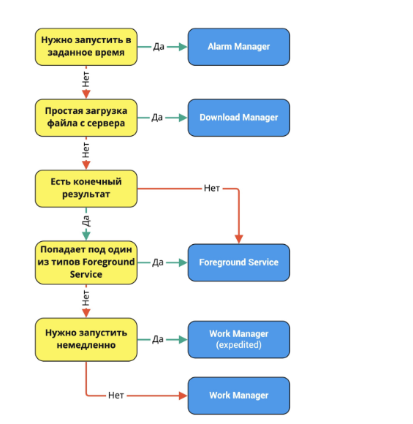
Что и когда использовать?
https://habr.com/ru/company/tinkoff/blog/686614/

Slide 64
Практика

Slide 65
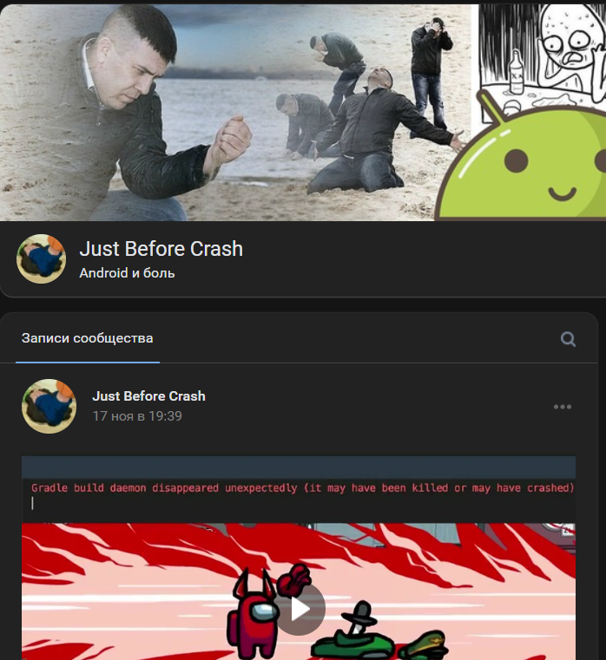

Реклама
vk.com/love.android

Slide 66
Не забудьте отметиться на портале

Slide 67
Спасибо за внимание!

